Slide 1

Parcours Ingénieur Intelligence Artificielle
- Projet 3 –
Préparez des données pour un organisme de santé publique
Romain Le Goff
01/12/2021

Slide 2
Sommaire
Contexte
Présentation du jeu de données
Nettoyage
Sélection des données à étudier
Analyse des données sélectionnées
Imputation de données manquantes
Analyse statistique
Conclusion

Slide 3

Contexte
L'agence "Santé publique France" a lancé un appel à projets pour rendre les données de santé plus accessibles. L’agence souhaite faire explorer et visualiser des données, pour que ses agents puissent les exploiter.
Ce qui est attendu :
Réaliser une première exploration et visualisation des données, afin que les agents puissent ensuite s’appuyer sur les résultats.
L’analyse sera basée sur le jeu de données d’Open Food Facts, portant sur des produits alimentaires disponibles dans la grande distribution.

Slide 4
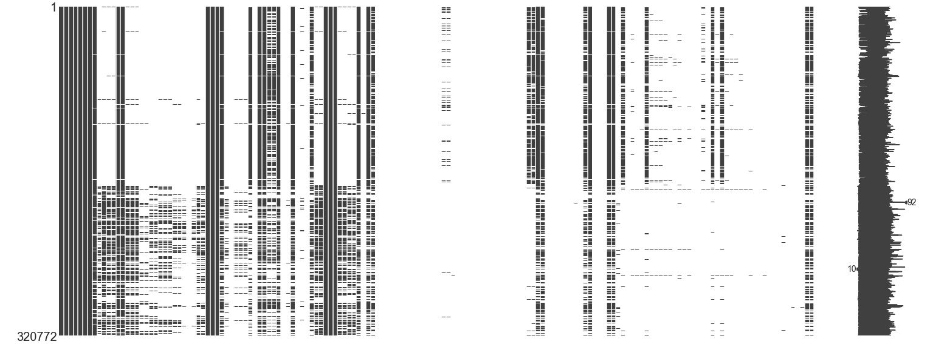
Présentation du jeu de données
C’est un fichier CSV contenant:
320 772 lignes
162 colonnes
Chaque ligne correspond à un produit alimentaire et contient des données d’identification ainsi que des données nutritionnelles.
Il y’a beaucoup de variables (colonnes) vides ou très peut remplies (plus de 75% de valeurs manquantes).
Il va donc falloir procéder à un nettoyage du jeu de données pour le rendre plus uniforme avant de commencer son analyse.

Slide 5
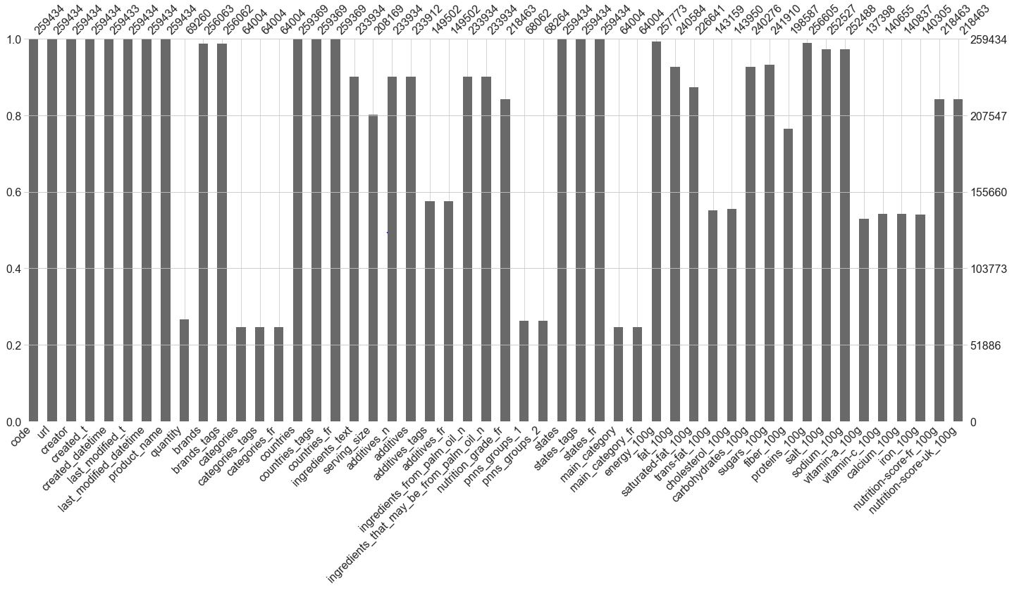
Nettoyage du jeu de données
Etapes de nettoyage:
On commence par supprimer les colonnes peu remplies, c'est à dire celles qui ont plus de 75% de valeurs manquantes
On supprime ensuite les lignes dont aucune donnée nutritionnelle n'a été renseignée (les colonnes terminant par _100g)
On supprime les lignes dont le code ou le nom du produit n'est pas renseigné
On vérifie si il y a des doublons pour le code des produits
Résultat:
61 338 lignes et 112 colonnes supprimées

Slide 6
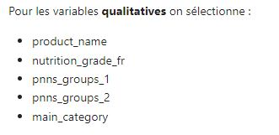
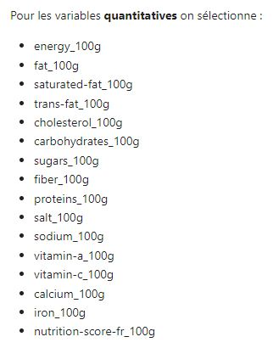
Sélection des données à étudier
On commence par classifier nos données en Valeurs qualitatives et Valeurs quantitatives.
A partir de cette classification on va ensuite trier les données et garder celles qui seront pertinentes pour notre analyse. Par exemple pour les données qualitatives il ne sera pas nécessaire d’étudier les variables ‘creator, quantity, brands, url’ … et pour les données quantitatives certaines variables nutritionnelles ne sont également pas importantes comme ‘additives_n, ingredients_from_palm_oil_n’, calcium_100g, iron_100g’ …
Après la sélection des données, on a supprimé 29 variables et il reste les suivantes :
Notre analyse sera pour la suite essentiellement basée sur l’étude du nutri_score et du nutrition_grade et les corrélations possibles avec les différentes variables nutritionnelles.

Slide 7
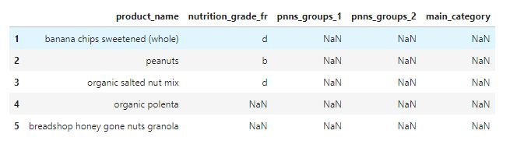
Analyse des données sélectionnées
Variables qualitatives
On commence par effectuer un second nettoyage un peu plus poussé sur les données qualitatives, afin d'uniformiser les données :
On passe les valeurs en minuscule
On remplace les valeurs à "unknown" par la valeur Nan

Slide 8
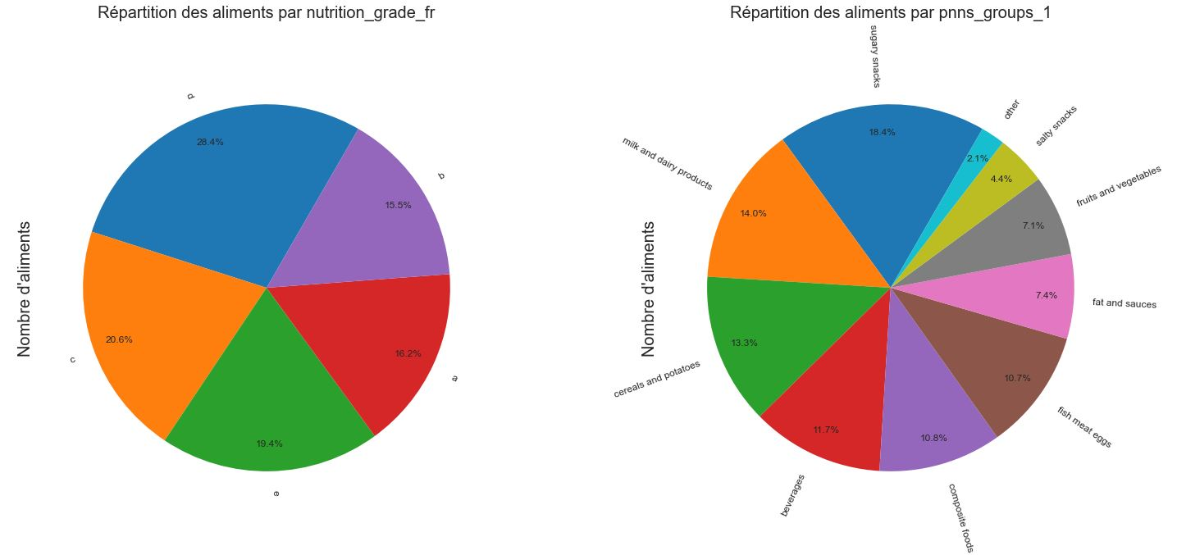
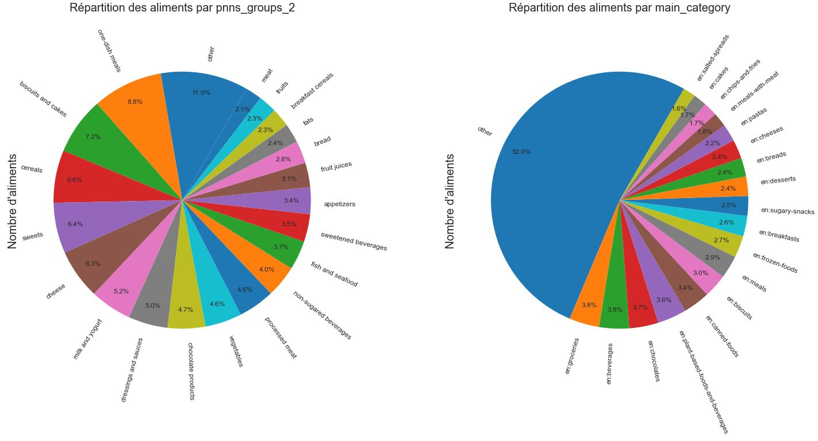
Analyse univariée
On affiche les graphiques pour les colonnes ne présentant pas trop de valeurs uniques. On regroupe les valeurs représentant moins de 1.5% des données dans une catégorie nommée 'other‘.
On voit que la répartition du nutri-score (noté de A à E) n'est pas uniforme, il y a une majorité de produits avec un mauvais nutriscore (C, D et E).
Les 19 catégories les plus courantes représentent environ 50% des produits.
Pour les différents groupes d'aliments (groupes 1 et 2), il y a une majorité de produits sucrés, laitiers ou céréales.

Slide 9
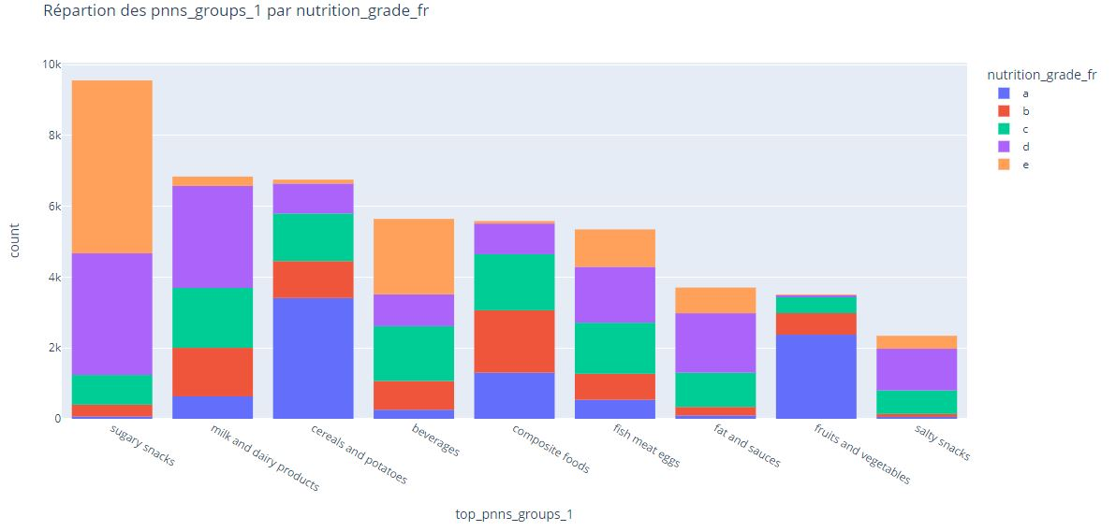
Analyse bivariée avec le nutrition_grade
On affiche la répartition du nutrition_grade en fonction des autres variables qualitatives.
Un exemple :
On peut voir par exemple que les chocolats, biscuits, cakes, sugary snack ... ont généralement un mauvais nutri-score (D ou E), et que les canettes de nourriture, laits, céréales, fruits ... ont un bon nutri-score (A ou B)

Slide 10
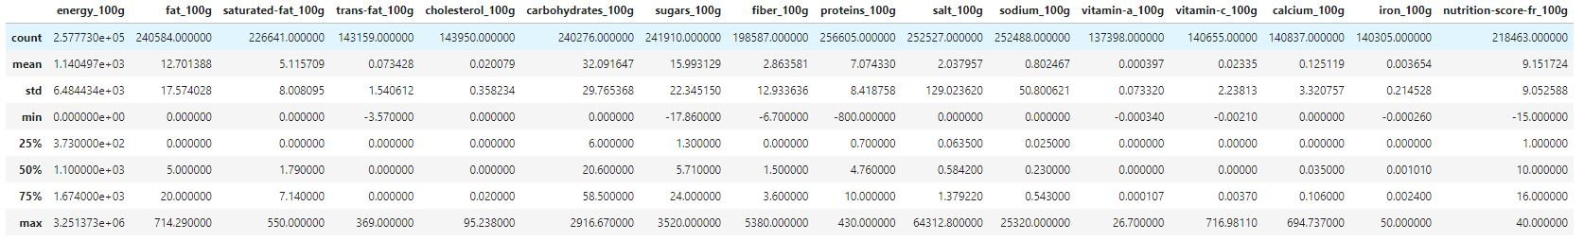
Variables quantitatives
On voit que pour les données nutritionnelles (colonnes terminant par _100g) il y a des incohérences, il y a des valeurs négatives et des valeurs supérieures à 100 ce qui est impossible. Pour l'énergie et le nutrition-score exprimé en valeur numérique il y a également des aberrations, ici on utilisera la méthode de l'inter-quartile
On va donc effectuer un second nettoyage un peu plus poussé sur les données quantitatives, afin d'uniformiser les données :
On supprime les valeurs inférieures à 0 et supérieures à 100 pour les données nutritionnelles
On supprime les outliers par la méthode de l'inter-quartile pour les autres données

Slide 11
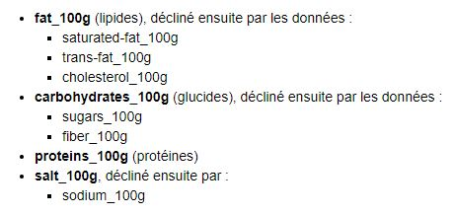
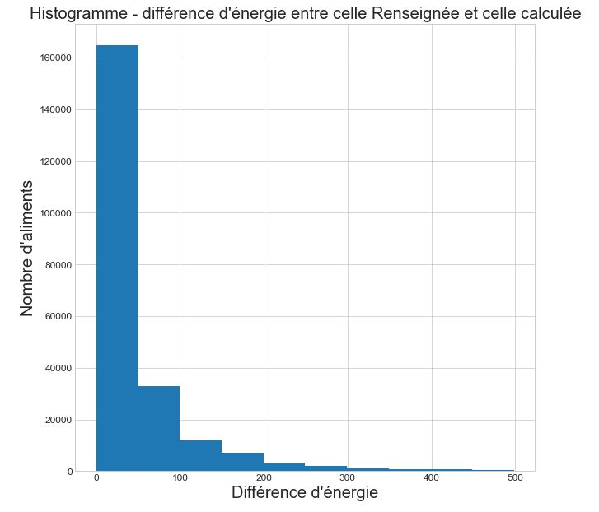
Variables quantitatives
On va aller encore un peu plus loin dans le nettoyage des données quantitatives:
On supprime les produits dont la somme en g des données nutritionnelles est supérieure à 100
On supprime les produits dont l'énergie calculée est trop différente de l'énergie renseignée
Pour ce faire, et après quelques recherches, on dispose des informations suivantes :
- Les données nutritionnelles principales sont :
Ces données principales servent à calculer:
Energy_100g
- Le calcul des calories d'un aliment s'effectue selon un processus normalisé au niveau européen et baptisé système « 4/4/9 » Ce système implique que l'équivalent calorique d'un gramme de protéines, de glucides et de lipides - nos trois principaux « carburants » nutritionnels - correspond respectivement à 4, 4 et 9 kcal

Slide 12
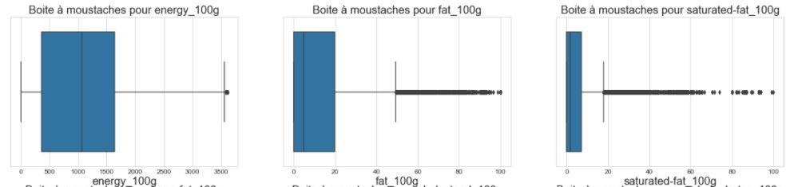
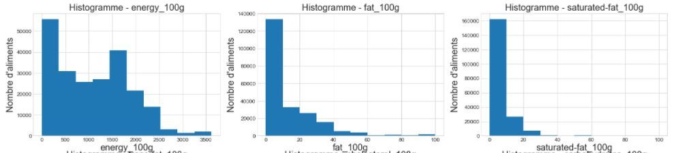
Analyse univariée
On affiche les boîtes à moustaches ainsi que les histogrammes pour chaque variable quantitative. Quelques exemples :
Pour la suite de l'étude on va réduire les valeurs quantitatives sélectionnées. On ne va pas garder celles qui ont beaucoup trop de valeurs autour de 0. On ne va étudier que les variables ayant une répartion des valeurs assez importante pour pouvoir les comparer avec la variation d'énergie et le nutriscore

Slide 13
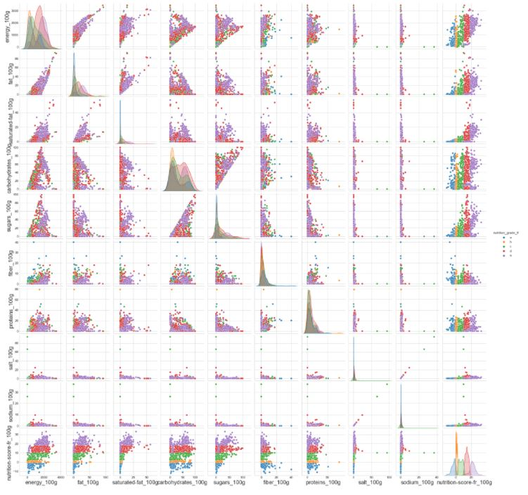
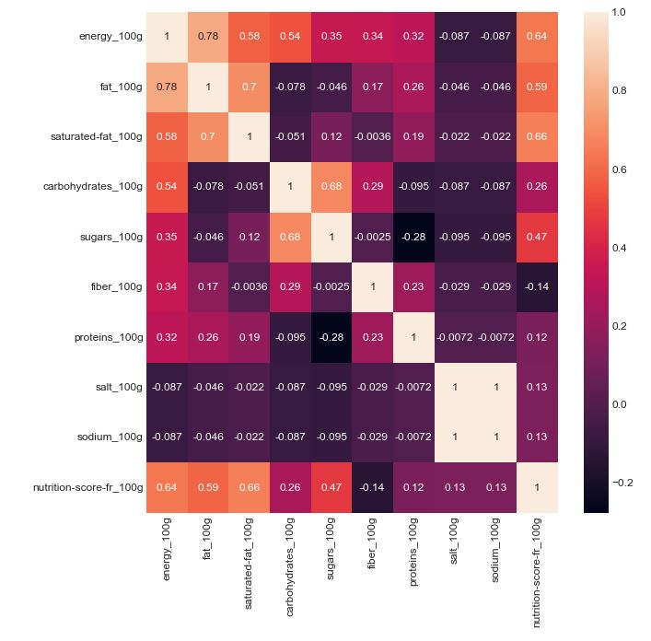
Analyse bivariée entre chaque variable quantitative, et matrice de corrélation
Avec ces graphes on remarque que l’énergie est surtout corrélée avec le gras, puis les glucides.
Le nutri_score est également beaucoup impacté par l’énergie (et donc le gras).

Slide 14
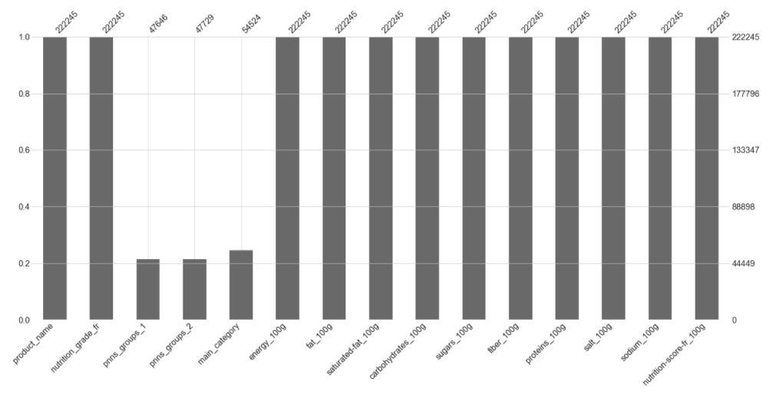
Imputation de données manquantes
Afin d'avoir un jeu de données plus complet pour pousser notre analyse, on va maintenant imputer les valeurs des données manquantes pour nos colonnes possédant encore un % de valeurs à Nan : (sauf pour les variables qualitatives)
Pour les données nutritionnelles, on impute les valeurs par la médiane, et non par la moyenne car il y’a beaucoup d’outliers comme on a pu le voir sur les boîtes à moustaches.
On impute ensuite les valeurs manquantes de la colonne ‘nutrition_grade_fr’ en utilisant l’algorithme knn (Méthode des k plus proches voisins).

Slide 15
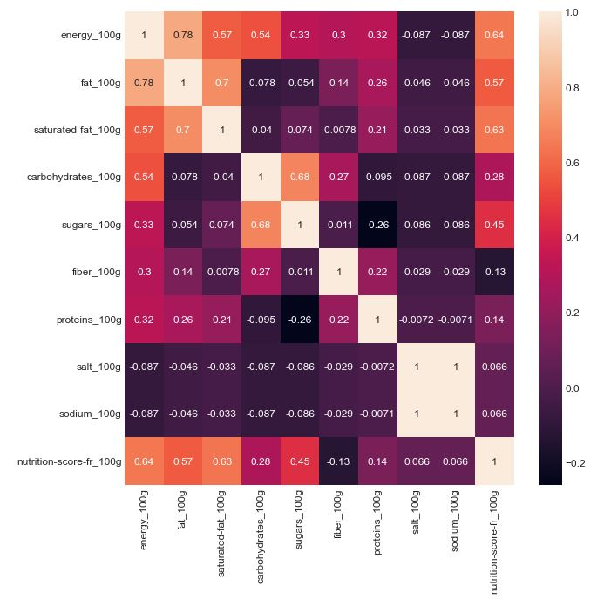
Analyse statistique
On commence par vérifier que notre jeu de données à toujours la «même tendance » après l’imputation des données manquantes (voir notebook)
-> D’après l’analyse bivariée et la matrice de corrélation, on remarque très peu de changement par rapport à la précédente analyse. L’imputation des données manquantes n’a donc pas modifié la tendance de notre jeu de données. On peut garder les hypothèses faites précédemment.

Slide 16
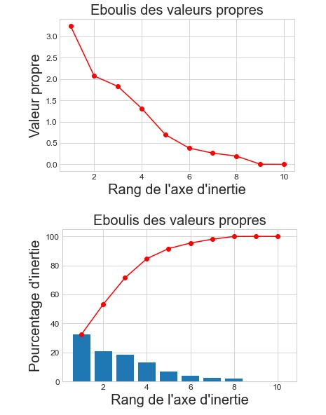
ACP (Éboulis des valeurs propres)
On va ici étudier la variabilité entre les individus, ainsi que les liaisons entre les variables.
Grâce à l’éboulis des valeurs propres, on peut déterminer le nombre de composantes à analyser. Il sera ici de 4.
l'ACP nous a permis de déterminer 4 composantes principales (F1 à F4), qui représentent les axes principaux d'inertie et totalisent à eux 86.4% de l'inertie du nuage de points des individus. Les axes d'inertie suivant sont trop peu représentatifs pour être intéressants à étudier.

Slide 17
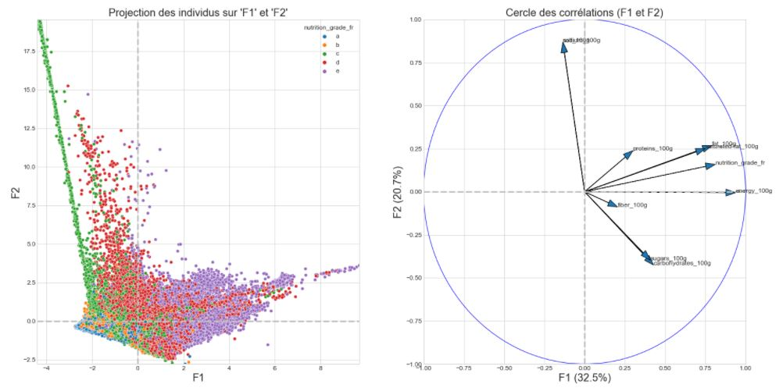
ACP (Composantes F1 et F2)
La composante F1 est corrélée avec l'énergie, le nutrition_grade, le gras et le gras saturé. Si l'on se déplace sur la composante F1, on observe donc une augmentation de nutrition_grade en passant de A vers E, l'énergie du produit sera également plus importante. Comme vu précédemment, c'est bien le gras qui impacte le plus l'énergie du produit et son nutrition_grade. Les autres nutriments l'impactent aussi mais plus faiblement.
La composante F2 est corrélée avec le sel et le sodium. Si l'on se déplace sur la composante F2, les produits sont de plus en plus salés, et correspondent à un nutrition_grade de rang C ou D. Ils sont également de moins en moins gras et caloriques.

Slide 18
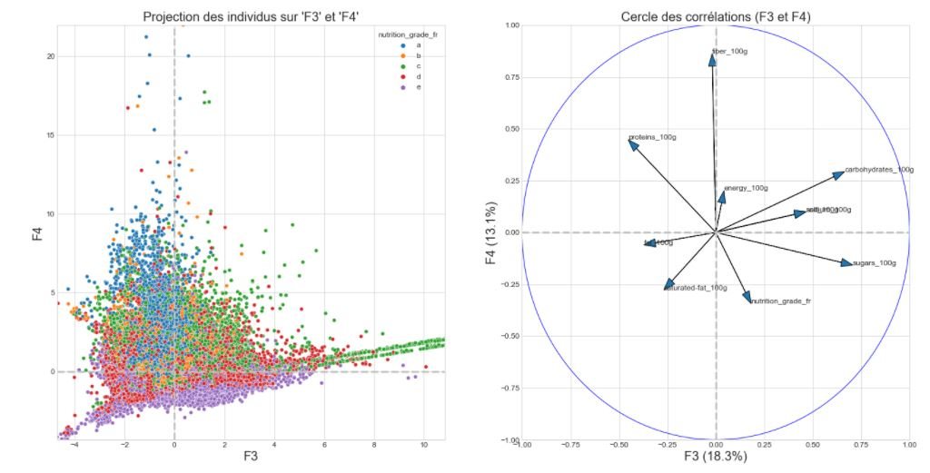
ACP (Composantes F3 et F4)
La composante F3 est corrélée positivement avec les glucides et le sucre, et négativement avec la protéine. Si l'on se déplace vers la droite sur la composante F3, les produits seront composés de plus de glucides et de moins de protéines sans impacter grandement l'énergie.
La composante F4 est corrélée à la fibre et aux protéines. Si l'on se déplace sur la composante F4, les produits seront composés de plus de fibres et de protéines, et le nutrition_grade sera impacté dans le sens inverse, les produits auront donc un meilleur rang, allant de E vers A.

Slide 19
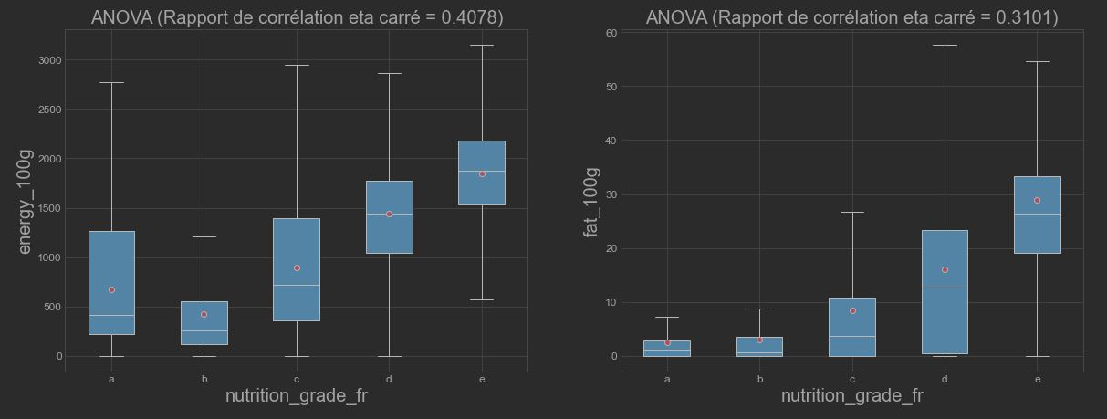
ANOVA
Étudions maintenant l'analyse de la variance entre chaque variable quantitative et le nutrition_grade.
Avec ces boîtes à moustaches on observe la répartition des classes du nutrition_grade (A à E), pour chaque variable quantitative. On calcule ensuite le rapport de corrélation des variables (compris entre 0 et 1), qui est le rapport entre les variances interclasses et la variance totale.
On observe donc ici que les variables les plus corrélées avec le nutrition_grade sont :
energy_100g (R = 0.4078)
fat_100g (R=0.3101)
saturated_fat_100g (0.4291)

Slide 20
Conclusion
Cette analyse permet de mieux comprendre comment est calculé le nutri_score et le nutrition_grade.
Ce sont des indicateurs qui permettent de comparer les produits sur des critères nutritionnels, "A" correspondant à ceux de meilleure qualité nutritionnelle, et "E" au moins favorables.
D'après certaines recommandations, pour rester en bonne santé il convient d'avoir un apport journalier calorique à ne pas dépasser, et de varier les nutriments tout en favorisant les fibres, protéines, fruits et légumes ..., et limiter les produits très caloriques, les acides gras saturés, le sucre, le sel ...
Avec notre analyse on voit que les produits de meilleure qualité et meilleure pour la santé sont ceux à plus faible calorie et étant composés de fibres, ou de protéines. Vient ensuite les produits composés d'un peu de tout les nutriments, ou salés. Et les produits les moins bons sont les produits très sucrées ou très gras avec un très grand apport calorique.
Notre analyse correspond bien aux recommandations faites par l'agence nationale de sécurité sanitaire de l'alimentation, et nous permet de mieux comprendre l'impact des différents nutriments sur l'énergie d'un produit et son nutri_score.

